Slide 1
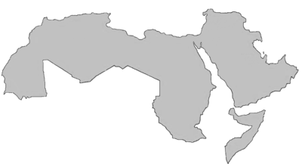
أشكال السطح في الوطن العربي
إعداد وتصميم المعلم / عبدالرحمن اليحيى
الهيئة الملكية بالجبيل الصناعية
المشرف التربوي/ فايز القحطاني

Slide 2
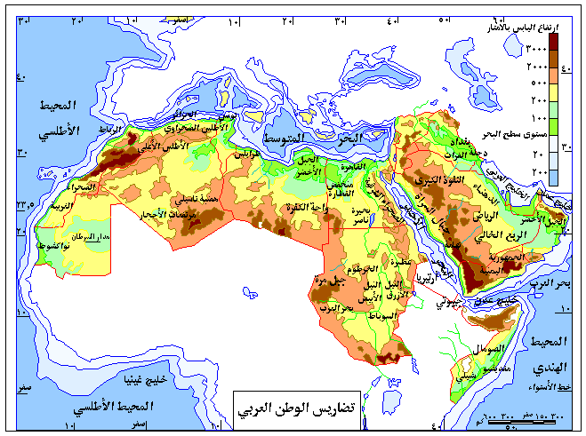
أشكل السطح في الوطن العربي
تمهيد
تمهيد
تتنوع أشكال السطح في وطننا العربي ما بين جبال وهضاب وسهول , ولذا فتضاريسه متفاوتة الارتفاع
فمن منطقة غور الأردن أخفض منطقة على سطح الأرض ( 400 دون مستوى سطح البحر )
إلى جبال طوبقال في المغرب 4167م فوق سطح البحر
ويمكن تقسيم السطح في الوطن العربي إلى الأقسام الرئيسية التالية :
الجبال
الهضاب
السهول
‏

Slide 3
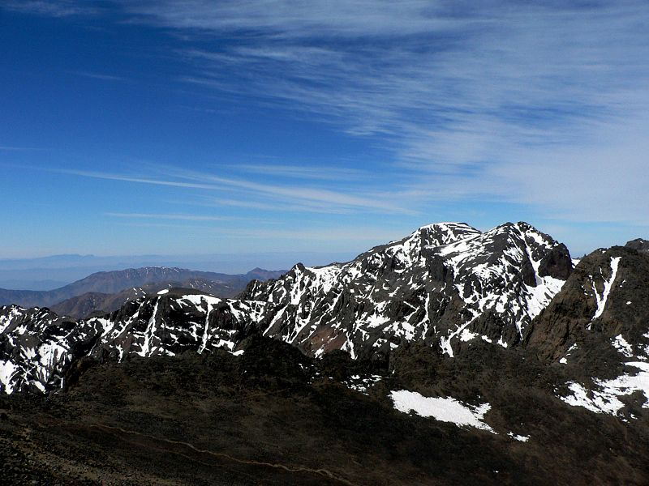
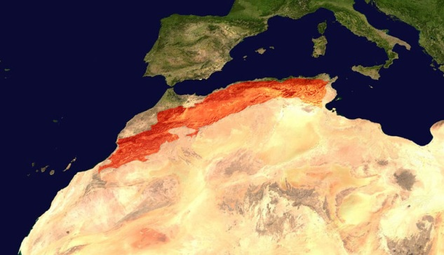
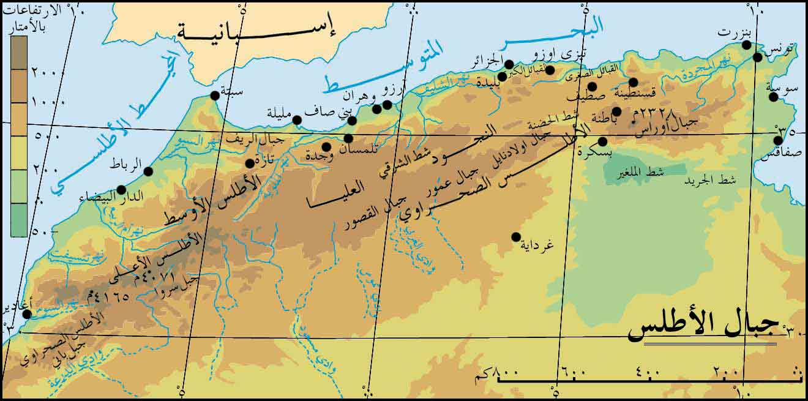
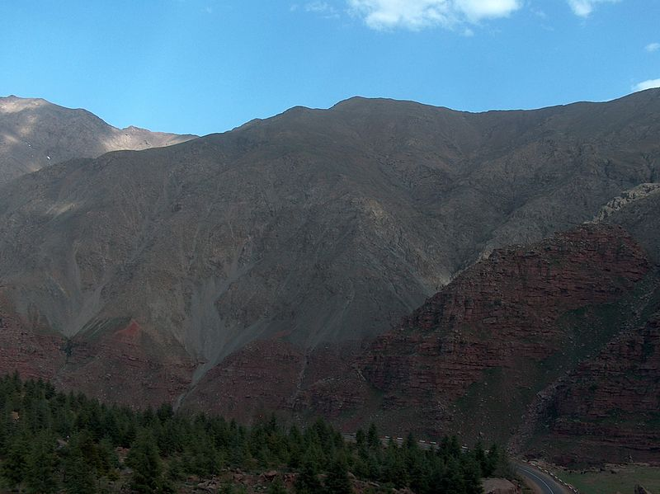
أشكل السطح في الوطن العربي
أولا : الجبال في الوطن العربي
.
وتتألف من عدة سلاسل جبلية ممتدة في كل من تونس والجزائر والمغرب بموازاة البحر المتوسط، وذلك من الجنوب ‏الغربي عند ساحل المحيط باتجاه الشمال الشرقي، وترتفع في الغربي إلى أكثر من ‏‏4000م بينما لا تتجاوز في أقصى الشرق 2000م، وتتألف من سلاسل جبال أطلس ‏التل، وأطلس الصحراء، وأطلس العظمى، وأطلس الداخلية، وتعد قمة طوبقال ‏‏(4165م)الواقعة جنوب مدينة مراكش أعلى قمم جبال أطلس كما أنها أعلى قمة في ‏الوطن العربي،
اعلى قمة اطلس الكبير قمة طوبقال
جبال أطلس‏
جبال أطلس‏

Slide 4
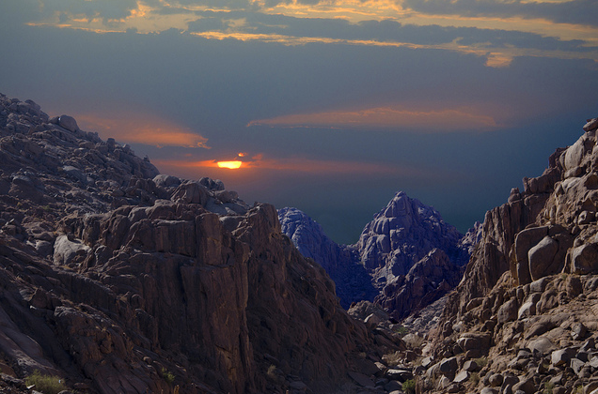
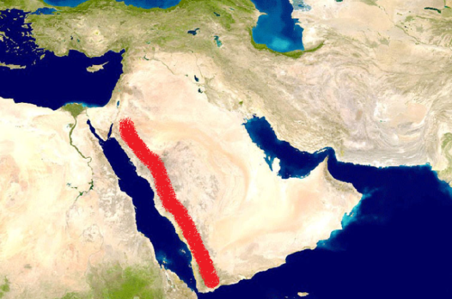
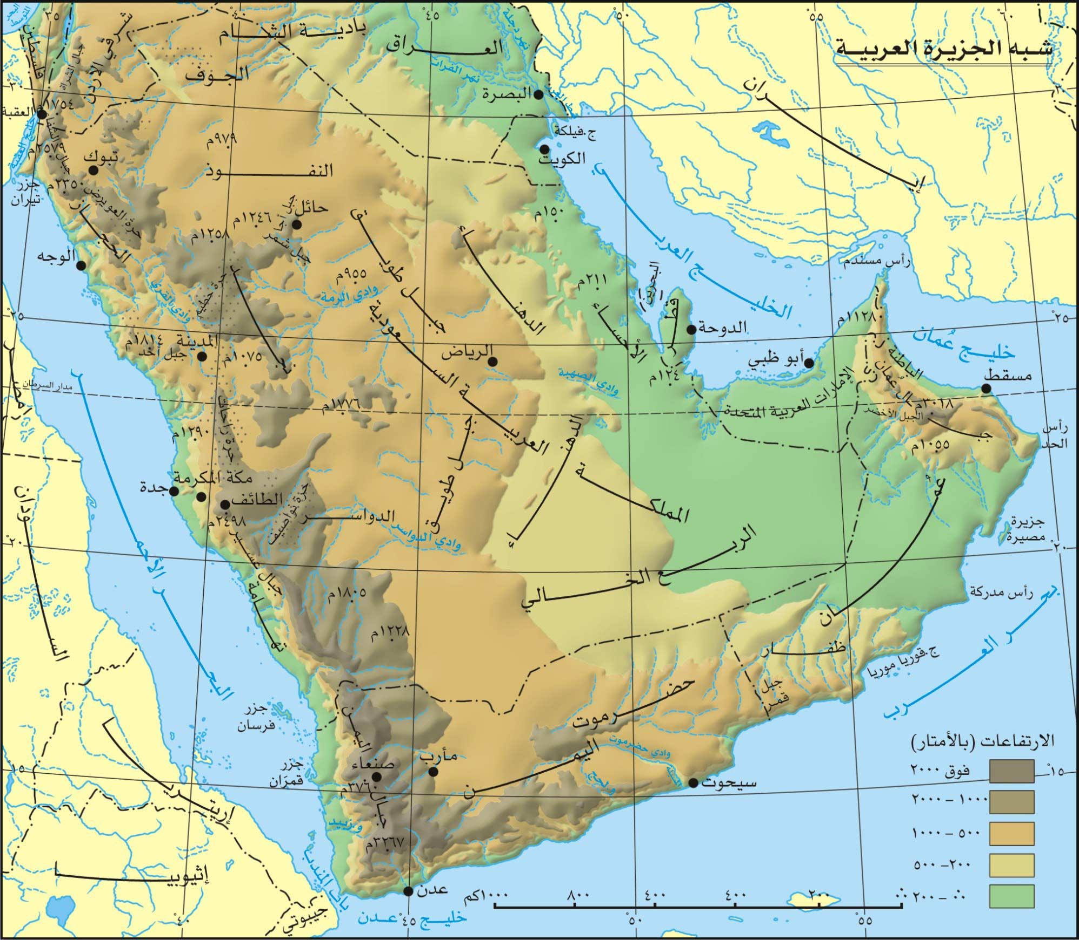
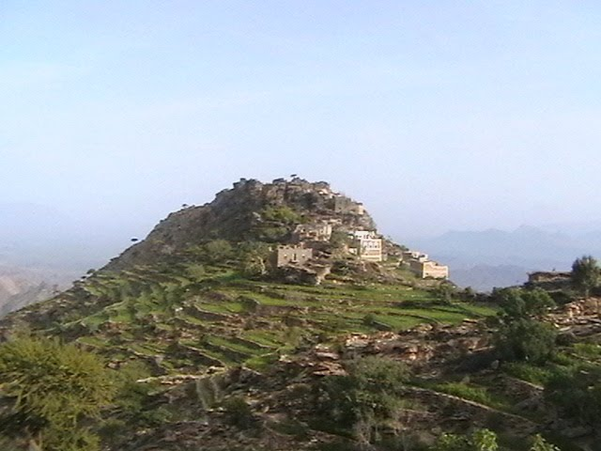
أشكل السطح في الوطن العربي
أولا : الجبال في الوطن العربي
.
وتمتد بمحاذاة الساحل الشرقي للبحر الأحمر من رأس خليج العقبة في الشمال حتى ‏عدن في الجنوب متماشية مع أخدود البحر الأحمر ،وأغلبها في السعودية وتأخذ عدة تسميات منها جبال السراة وجبال الحجاز وجبال عسير ومرتفعات اليمن ‏‏.‏
وتتفاوت في الارتفاع ‏، وبها أعلى قمة في شبة الجزيرة العربية جبل النبي شعيب قرب صنعاء 3670م فوق سطح البحر
جبال الحجاز
جبال الحجاز
جبل النبي شعيب

Slide 5
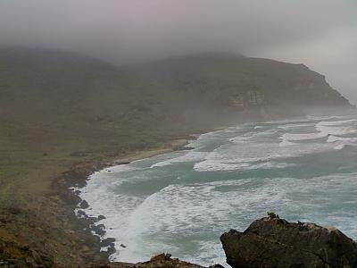
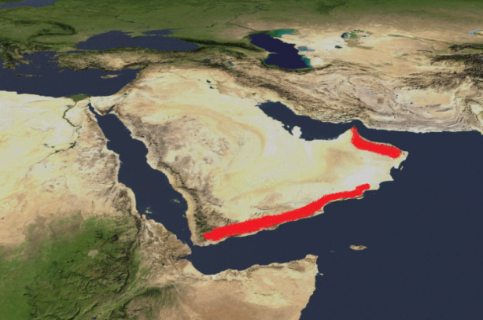
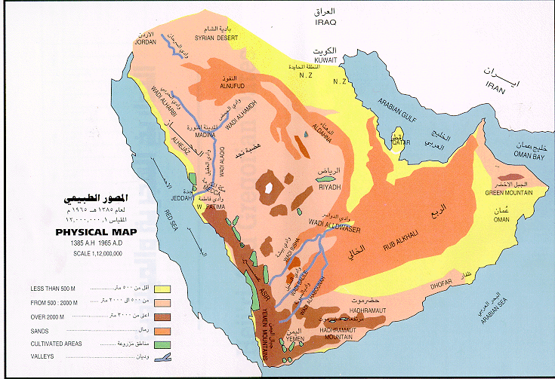
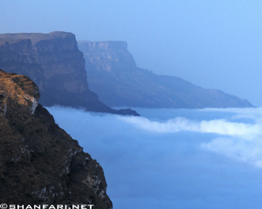
أشكل السطح في الوطن العربي
أولا : الجبال في الوطن العربي
.
وتمتد بمحاذاة ساحل بحر العرب وتكون مرتفعة في اليمن ويقل ارتفاعها باتجاه الشرق نحو دولة عمان حيث تظهر هناك جبال ظفار والتي تمتد من الشرق إلى الغرب بطول 400 كم وتواجه بحر العرب
وفي شرق عمان جبال تشرف على خليج عمان من ناحية الشرق وعلى الربع الخالي من ناحية الغرب،‏وتتكون من عدة أقواس ويشكل الجبل الأخضر مركزها ويصل ارتفاعه إلى (3000م).‏ويصل باقي ارتفاع جبل عمان الالتوائية إلى 2000 متر ، وتتدرج في الانحدار نحو الداخل .‏
جبال اليمن
جبال عمان واليمن
جبال ظفار

Slide 6
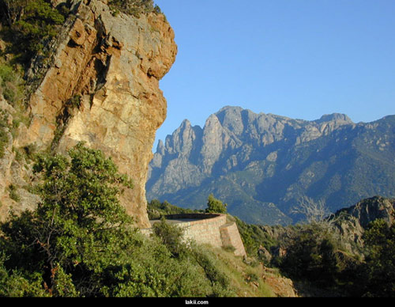
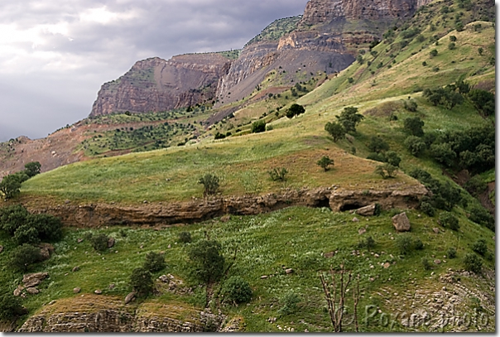
أشكل السطح في الوطن العربي
أولا : الجبال في الوطن العربي
.
تقع في شمال العراق وهي امتداد لجبال ‏زاجروس ، وتبلغ أعلى ارتفاع لها في قمة جبل. ‏
جبل شيخا دار وهو أعلى جبال العراق يبلغ ارتفاع الجبل 3611 متراً فوق مستوى سطح البحر. ويقع قرب ‏قرية كوندا زور في محافظة أربيل
‏ جبل هلكورد وهو ثاني أعلى قمم الجبال في العراق بارتفاع 3607 فوق مستوى سطح البحر ويقع ضمن ‏سلسلة جبال حصاروست قرب الحدود مع إيران
جبال كردستان
جبال كردستان
جبال كردستان

Slide 7
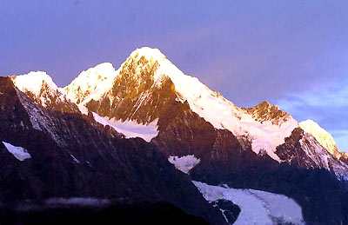
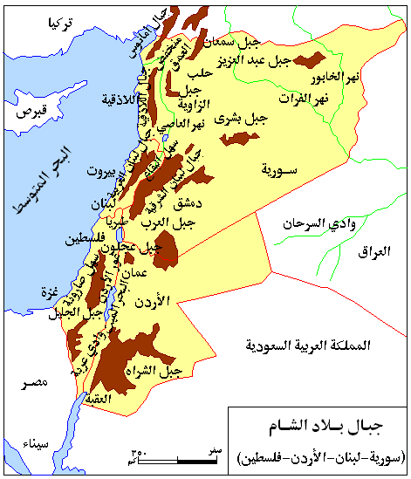
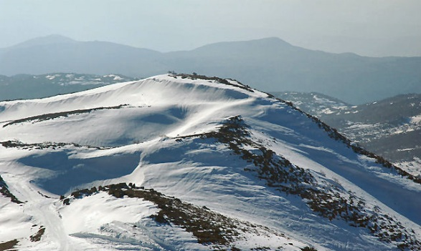
أشكل السطح في الوطن العربي
أولا : الجبال في الوطن العربي
.
تمتد بلاد الشام من سلسلة جبال طوروس في الشمال إلى شبه جزيرة سيناء في الجنوب. تتميز هذه الأرض ‏بسلسلتي جبال متوازيتين (غربية وشرقية) تشقانها من الشمال إلى الجنوب بالتوازي مع الخط الساحلي.‏ تبدأ السلسلة الغربية الساحلية شمالاً عند ملتقى جبال طوروس مع جبال الأمانوس في منطقة النهر الأبيض قرب ‏مرعش. وتستمر سلسلة الأمانوس إلى مصب نهر العاصي في خليج السويدية، وأقصى ارتفاع لها هو 2240م. ‏ثم تمتد سلسلة مكملة لهذه الأولى من مصب العاصي إلى نهر الكبير الجنوبي وتعرف هذه السلسلة بسلسلة جبال ‏النصيرية. يفصل سهل عكار جبال النصيرية عن امتدادها الجنوبي في جبل لبنان، وفي جبل لبنان سقف الشام ‏وأعلى جباله ليصل ذروته بارتفاع 3088 م في قرنة السودا. بالاتجاه جنوبًا تبدأ الجبال بالابتعاد عن البحر ‏وبالانخفاض تدريجيًا، فتبلغ أعلى قمة في الجليل (جبل الجرمق) 1208‏
جبال الشام
جبال الشام ‏
جبال الشام

Slide 8
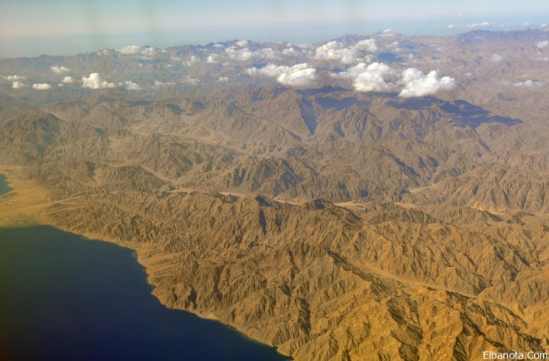
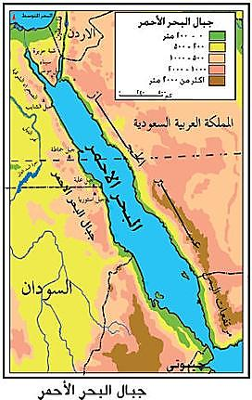
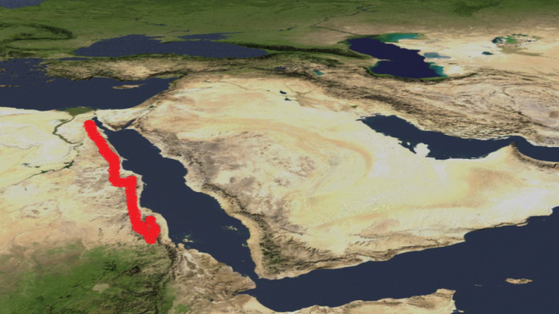
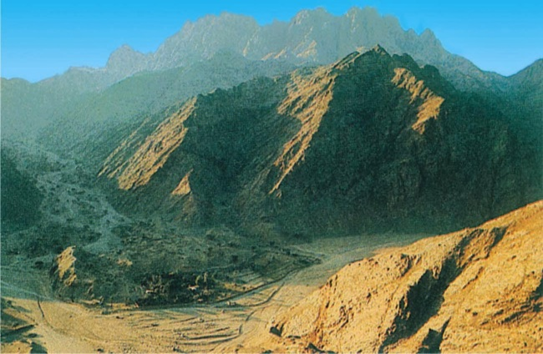
أشكل السطح في الوطن العربي
أولا : الجبال في الوطن العربي
.
وتمتد من رأس خليج السويس حتى هضبة الحبشة في الجنوب،
ويبلغ متوسط ارتفاعها ‏نحو(900م)،وتظهر بعض القمم الجبلية مثل
جبل الشايب (2181م)
وجبل ‏حماطة (1978م)
وتتخللها العديد من الوديان كأودية طرفة وحوف وقنا والحمامات ‏وعربة، وتشابه تكوينات جبال سيناء تكوين جبال البحر الأحمر.‏
جبال البحر الأحمر
جبال البحر الأحمر شرقي مصر والسودان‏
جبال البحر الأحمر

Slide 9
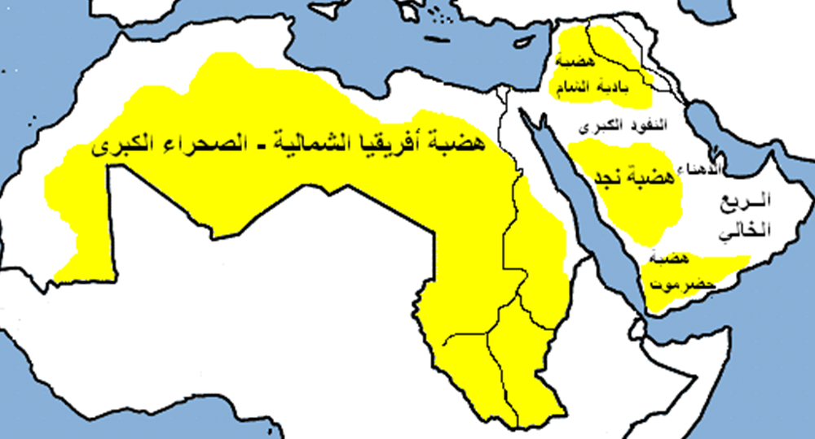
أشكل السطح في الوطن العربي
ثانيا : الهضاب في الوطن العربي.
.
تشكل الهضاب مساحة كبيرة من أراضي الوطن العربي , ويغلب على سطح هذه الهضاب الأشكال الصحراوية , ويخترقها العديد من الأودية الجافة , ومن أشهر الهضاب :
هضبة بادية الشام
هضبة نجد
وتمتد من الأجزاء الداخلية من بلاد الشام وغربي العراق
وتشغل الأجزاء الوسطى من شبه الجزيرة العربية , وتنحدر نحو الشرق وتنتشر الكثير من الأودية الجافة عليها و أشهرها وادي الرمة
هضبة أفريقيا الصحراوية
هضبة حضرموت
وتتميز بالاستواء العام والانحدار التدريجي وتوجد بها بعض المنخفضات كمنخفض البسكرة،ومنخفض الجوف، وحوض السودان
والواحات مثل واحة سيوة
وتقع في الطرف الجنوبي لشبه الجزيرة العربية وتنحدر نحو الشرق والشمال الشرقي ويعتبر وادي حضرموت أهم ظاهرة طبيعية على سطحها

Slide 10
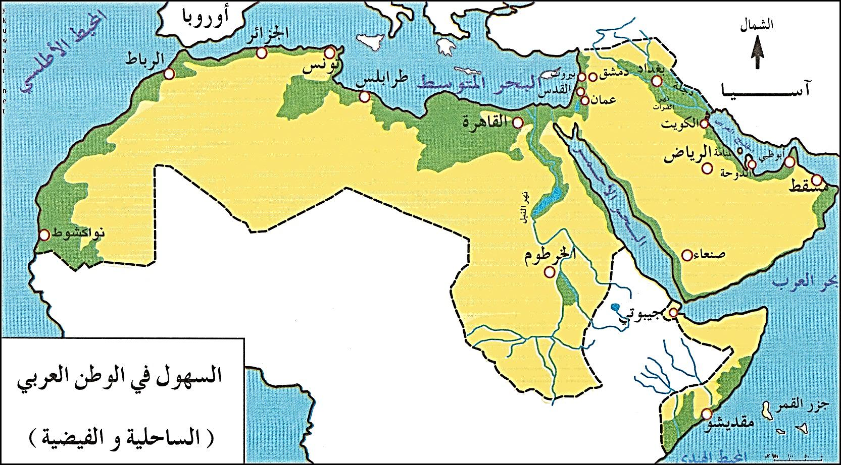
أشكل السطح في الوطن العربي
ثالثا : السهول في الوطن العربي.
.
السهول الفيضية
تنقسم السهول في الوطن العربي إلى ثلاثة أقسام :
وتوجد على طول مجاري الأنهار كما في مصر والسودان على نهر النيل
وكذلك سهول نهري دجلة والفرات بالعراق
وتمتاز هذه السهول بتربتها الخصبة التي تتجدد بما يحمله النهر ويرسبه على جانبيه
السهول الساحلية
يمتاز الوطن العربي بسهوله الساحلية الطويلة التي تختلف فيما بينها من حيث الخصائص الطبيعية فبعضها يتسع ليصل إلى عشرات الكيلو مترات مثل السهول المحاذية للمحيط الأطلسي في المغرب وتضيق في الأماكن التي تقترب فيها الجبال من الساحل مثل سواحل الجزائر والمغرب المطلة على البحر المتوسط
السهول الداخلية
ومنها سهول حوران وحمص وحماه وسط وشمالي سوريا
وسهل مرج بن عامر في فلسطين
وتمثل هذه السهول أراضي زراعية خصبة

